Slide 1

6조
6조
6조
프로젝트 결과보고서
숙박업소 추천 프로그램
- 여기 갈래 ? -
프로그래밍 계획서
숙박업소 추천 프로그램
- 여기 갈래 ? -
프로그래밍 계획서
숙박업소 추천 프로그램
- 여기 갈래 ? -
조장 : 20193041 이상수
부조장 : 20193054 제병구
조원 : 20193085 박병민
20193016 이현승
20212851 황현지
20212860 손민서
발표자 : 이상수
제출일 : 2022-12-05
조장 : 20190000 이상수
부조장 : 20190000 제병구
조원 : 20193085 박병민
20190000 이현승
20210000 황현지
20210000 손민서
발표자 : 제병구
제출일 : 2022-10-03
조장 : 20190000 이상수
보조장 : 20190000 제병구
조원 : 20193085 박병민
20190000 이현승
20210000 황현지
20210000 손민서
발표자 : 제병구
제출일 : 2022-10-03

Slide 2
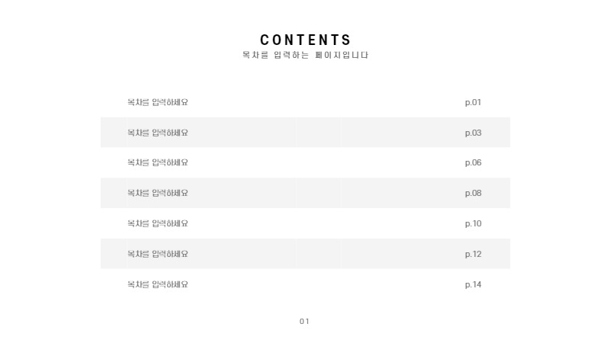
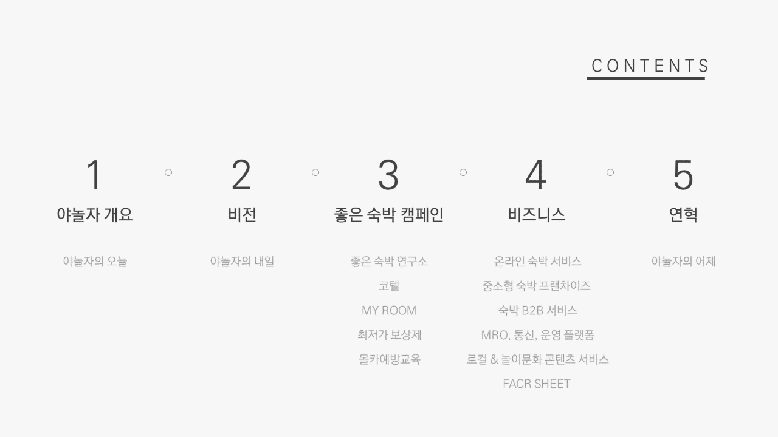
CONTENTS
1
2
3
4
5
6
최종 결과
결론 및 향후 과제
참고문헌
메뉴얼
초기 목표
진행 결과 요약
p.02
p.03
수행 내용 p.04
데이터베이스 구성 p.05 ~ 06
클래스 파일 구성 p.07 ~ 09
메뉴별 기능 설명 p.10 ~ 16
독창성 및 차별성 p.17
분담 내용 p. 18
느낀점 p. 19 ~ 21
p.22
p.23
p.24
01
프로젝트 개요 및 목표
프로젝트 내용
개발환경
프로그램 차별화 방안
프로젝트 추진 일정
기대효과
p.02
p.00
p.00
p.00
p.00
p.00

Slide 3
1
초기 목표
프로젝트 개발 초기 목표
기존의 숙박 어플
기존의
숙박 어플
+
여기 갈래?
- 관광지를 알려주고 주변 음식점을 추천하는 기능을 추가
- 여행 정보를 공유할 수 있는 게시판 추가
- 관심 지역 설정하는 기능 추가
- 계절에 따른 여행 지역 추천 기능
→ 여행의 질 향상, 편리한 여행 계획
- 관광지를 알려주고 음식점을 추천하는 기능을 추가
- 여행 정보를 공유할 수 있는 게시판 추가
- 관심 지역 설정하는 기능 추가
- 계절에 따른 여행지 추천 기능
→ 여행의 질 향상, 편리한 여행 계획
02

Slide 4
2
중간발표까지의 진행 내용 요약
1
GUI
전국 여행지와 음식점, 관광지 정보가 너무 많기 때문에 자료를 정리하고 활용하기 어려울 수 있는데 어떻게 구현하고 해결할지에 대한 설명이 필요하다.
→ 미리 정보들을 크롤링 하여 정리할 때 일정 개수를 정하여 조건을 걸 수 있기 때문에 이런 방법을 사용하여 정리가 수월할 것으로 예상됩니다.
1. 로그인, 회원가입 GUI 구현 및 DB와 연동, 고객모드, 관리자모드
2. 메인화면, 검색화면, 게시판, 정보수정 등 기본적인 GUI 구현
2
DB
1. 숙박 어플 사이트에서 파이썬을 이용한 웹 크롤링으로 CSV파일 생성 및 정리
2. CSV파일들을 Mysql에 연동하여 정리하고, 이클립스와 연동 후 확인
- 고객 관리
1) 회원 인원수 나옴
2) 회원들의 아이디, 비밀번호 볼 수 있음
3) 게시판 글 회원 조회 가능
- 게시판 운영
- 계절별 유명지역 선정
소비자 모드 내용
- 내 정보 관리
1) 회원가입, 로그인, 아이디 비밀번호 찾기, 회원정보 수정, 관심지역 설정
- 숙소 예약
- 게시판 글 작성
03

Slide 5
3-1
최종 결과 / 프로젝트 수행 내용 요약
DB
- 11개의 도시로 한정하여 각 지역별 모텔, 호텔, 펜션(숙박 어플 웹 크롤링),
음식점, 축제, 관광지(한국관광공사 웹 크롤링)를 파이썬을 이용한 웹 크롤링으로 CSV 파일로 저장하였음.
* 7개의 광역시 및 유명 관광지인 가평, 강릉, 수원으로 한정하였음.
- Mysql에 등록된 DB들을 eclipse에서 필요한 부분마다 연동하여 사용함.
GUI
- 중간발표 이후 부족한 GUI들을 모두 구현하고 디자인 부분에서 발전시킴.
기능구현
- 게시판 기능 구현
1) 글쓰기 기능
2) 관리자 모드에서 게시판 관리 기능
- 지역별 검색 기능
- 사용자의 관심 지역 정보에 따른 추천기능
04

Slide 6
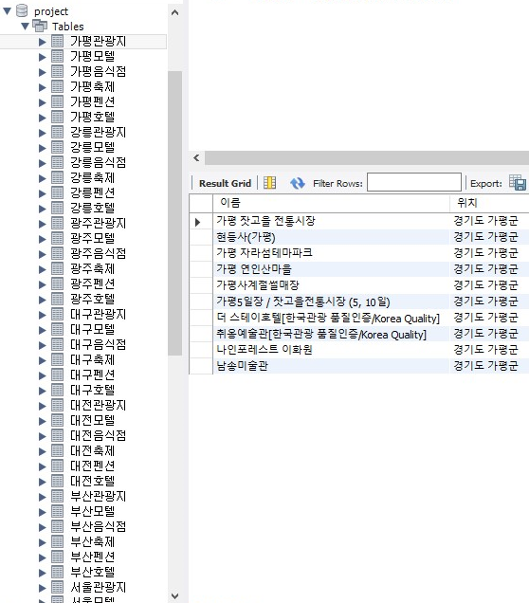
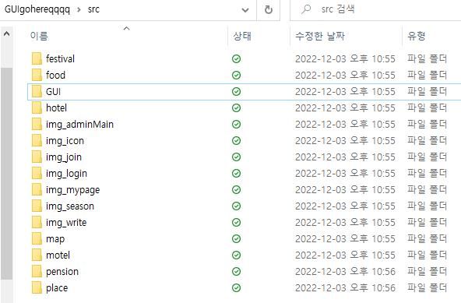
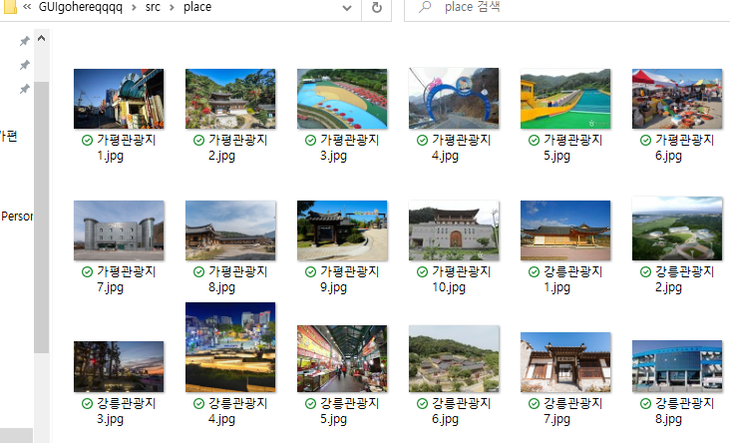
3-2
최종 결과 / 데이터베이스 구성
Mysql 테이블
- 각 지역별 관광지, 모텔, 음식점, 축제, 펜션, 호텔 테이블을 각각 생성하였음.
* 테이블 이름 : 지역이름 + “ “
이미지 파일
- 관광지(place), 모텔(motel), 음식점(food), 축제(festival), 펜션(pension), 호텔(hotel)
폴더를 각각 만들어서 프로젝트 폴더의 src 폴더에 저장하였음.
* 각 폴더에는 지역이름 + 관광지1, 지역이름 + 관광지2 형식의 .jpg 파일로 저장되어 있음.
05

Slide 7
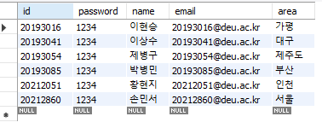
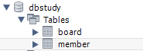
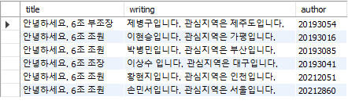
3-2
최종 결과 / 데이터베이스 구성
로그인 DB
- member 테이블을 생성하였음.
* columns : id, password, name, email, area
게시판 DB
- board 테이블을 생성하였음.
* columns : title, writing, author
06

Slide 8
3-3
최종 결과 / 클래스 파일 구성
AdminBoard(153줄) // 이현승, 제병구
- 관리자 모드의 게시판 관리하는 클래스, 윈도우빌더를 이용한 코딩
AdminMain(153줄) // 이현승, 제병구
- 관리자 모드의 메인 화면 클래스, 윈도우빌더를 이용한 코딩
AdminSeason(249줄) // 손민서, 이현승, 제병구
- 관리자 모드의 계절별 여행지를 관리하는 클래스, 윈도우빌더를 이용한 코딩
Board(148줄) // 손민서, 이현승, 제병구
- 게시판 클래스, 윈도우빌더를 이용한 코딩
DataBase(280줄) // 박병민, 이상수, 이현승, 제병구
- 여러 데이터베이스 값들을 관리하는 클래스, 오픈소스를 활용한 코딩
JoinScreen(224줄) // 손민서, 이현승, 제병구, 황현지
- 회원가입 클래스, 윈도우빌더를 이용한 코딩
07

Slide 9
3-3
최종 결과 / 클래스 파일 구성
LoginScreen(557줄) // 박병민, 손민서, 이상수, 이현승, 제병구
- 로그인 클래스, 윈도우빌더를 이용한 코딩
MainScreen(557줄) // 박병민, 손민서, 이상수, 이현승, 제병구
- DB를 연동하고 여러 메뉴를 관리하는 클래스, 윈도우빌더 및 오픈소스를 활용하여 코딩
MyPage(205줄) // 손민서, 이상수, 이현승, 제병구, 황현지
- 회원 DB를 연동하여 회원 정보를 수정하는 클래스, 윈도우빌더를 이용한 코딩
Operator(32줄) // 박병민, 이상수, 제병구
- 여러 클래스 간의 연결을 관리하는 클래스, 순수 코딩
Room(570줄) // 박병민, 이상수, 이현승, 제병구
- 호텔의 방리스트 클래스, 윈도우빌더를 이용한 코딩
RoomPension(564줄) // 박병민, 이상수, 이현승, 제병구
- 펜션의 방리스트 클래스, 윈도우빌더를 이용한 코딩
08

Slide 10
3-3
최종 결과 / 클래스 파일 구성
SearhMap(286줄) // 박병민, 이상수, 이현승, 제병구
- 검색 지역을 선택하는 클래스, 윈도우빌더를 이용한 코딩
SearchScreen(2836줄) // 박병민, 이상수, 이현승, 제병구
- 검색 지역에 대한 숙소, 관광지, 축제, 음식점 정보를 알려주는 클래스, 윈도우빌더 및 오픈소스를 활용한 코딩
Write(205줄) // 이상수, 이현승, 제병구
- 게시판에 글을 쓰는 클래스, 윈도우빌더를 이용한 코딩
09

Slide 11
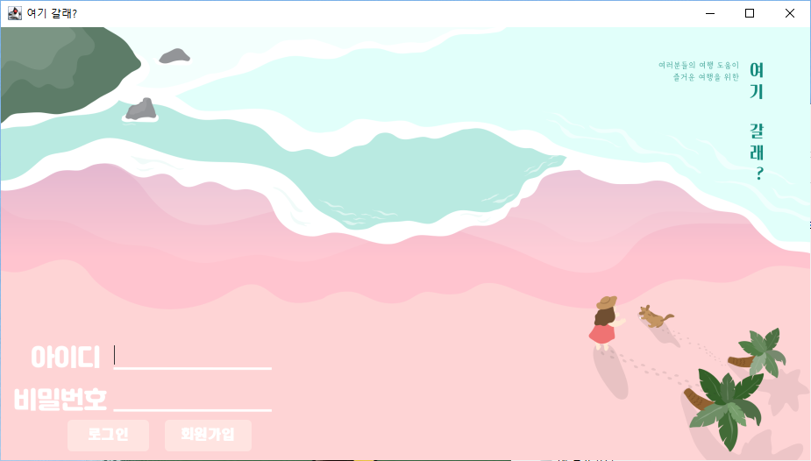
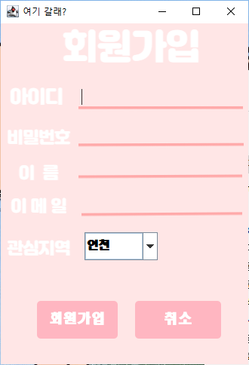
3-4
최종 결과 / 메뉴별 기능 설명
회원가입 화면
- 아이디, 비밀번호, 이름, 이메일, 관심지역
설정 가능
메인 화면
- 아이디, 비밀번호 입력하여 로그인, 회원가입이 가능함
10

Slide 12
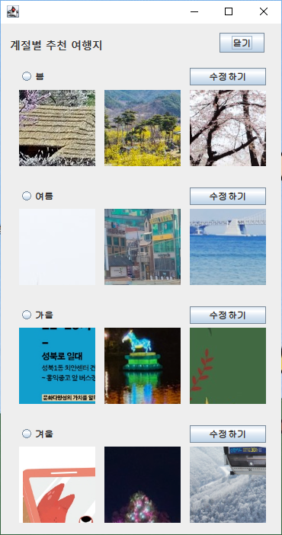
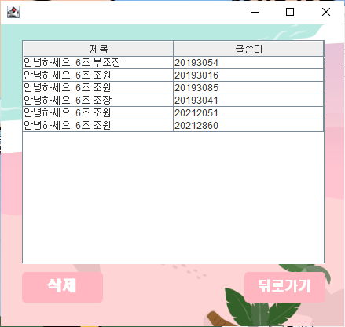
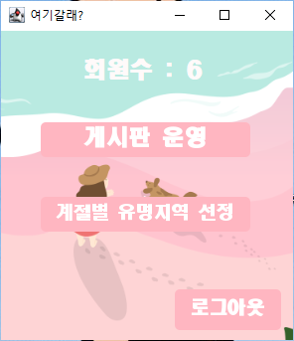
3-4
최종 결과 / 메뉴별 기능 설명
계절별 유명 여행지 선정 화면
관리자 모드
- 관리자 ID, PW로 로그인 시
나오는 화면
- 게시판 운영과 메인화면에 나오는
계절별 유명지역 선정 가능
게시판 운영
- 글 삭제 가능
11

Slide 13
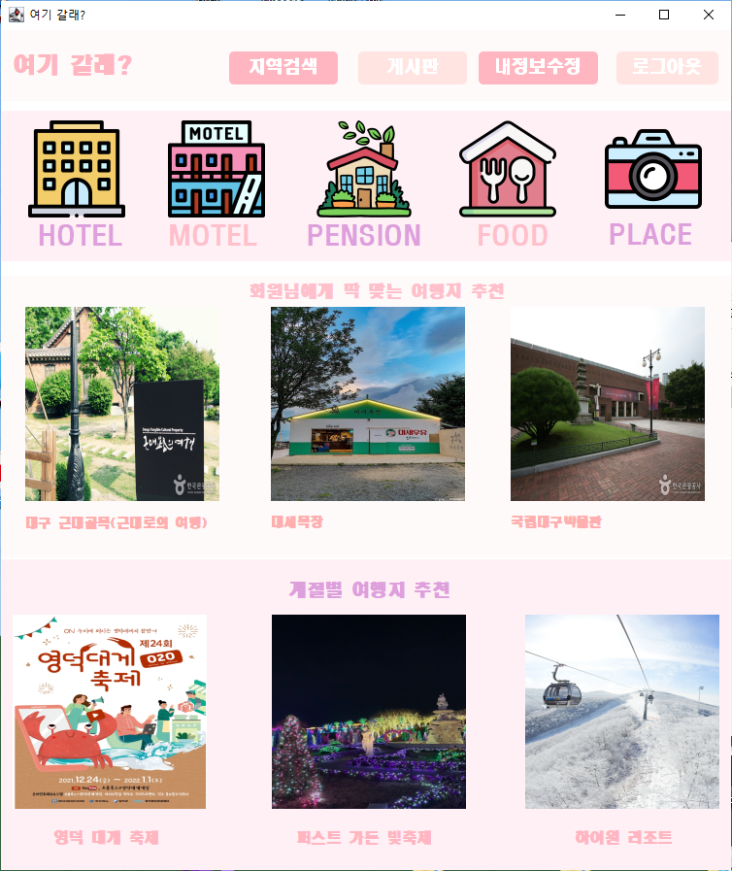
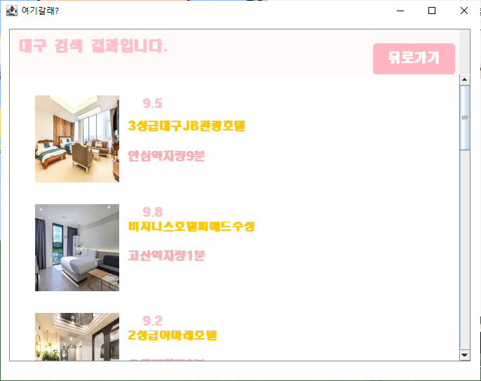
3-4
최종 결과 / 메뉴별 기능 설명
메인 화면
배너 클릭시
- 회원가입 시 회원이 등록한 관심지역의 검색결과 표시
클릭 시
12

Slide 14
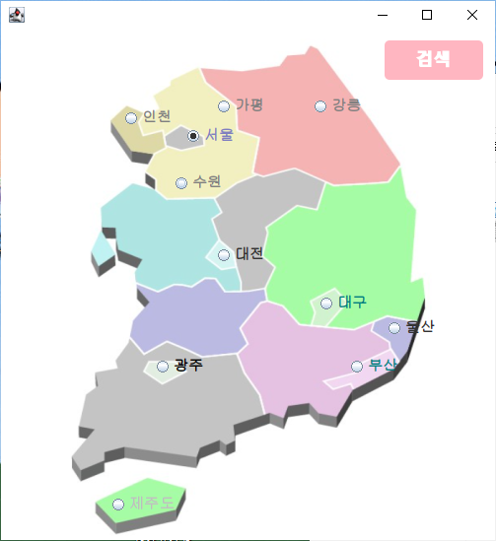
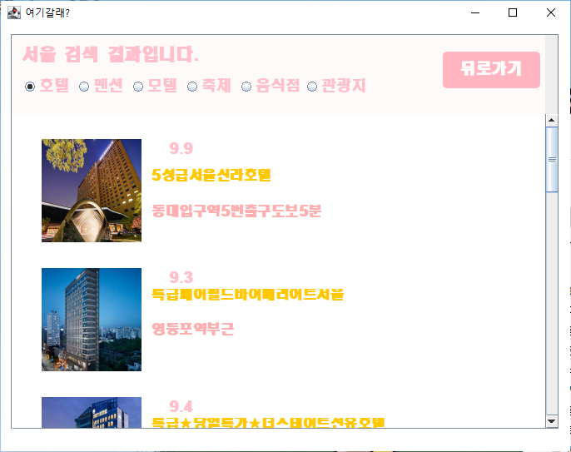
3-4
최종 결과 / 메뉴별 기능 설명
검색 화면
- 각 지역의 라디오 버튼 클릭 후 검색 가능
검색 화면(서울)
- 호텔, 펜션, 모델, 축제, 음식점, 관광지 선택 가능
13

Slide 15
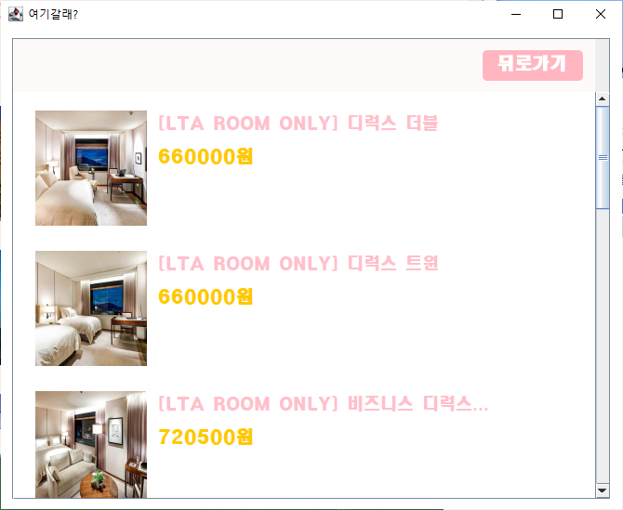
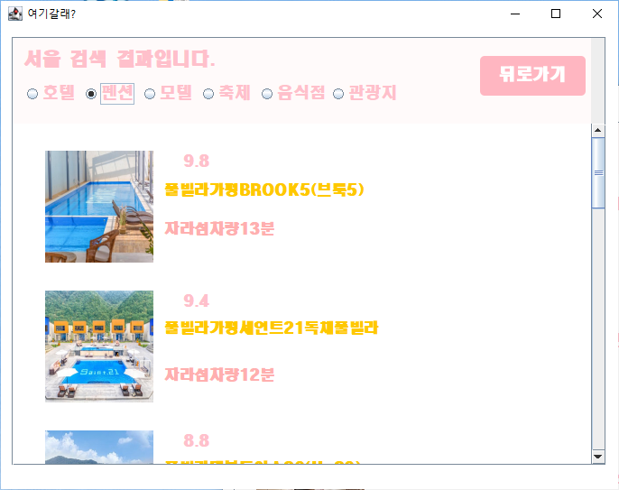
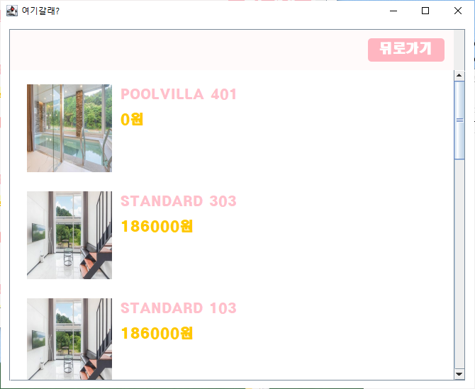
3-4
최종 결과 / 메뉴별 기능 설명
방 리스트
- 각 방의 사진을 클릭 시 그 숙소의 방 리스트 표시(호텔, 펜션)
클릭 시
해당 숙소에서 직접 결제 바람
클릭 시
14

Slide 16
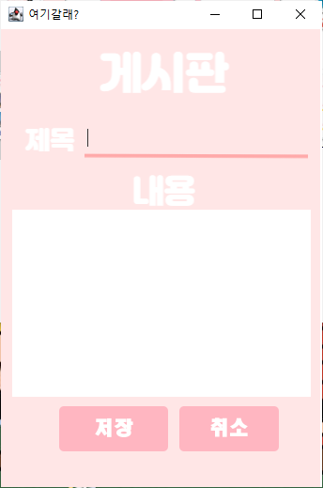
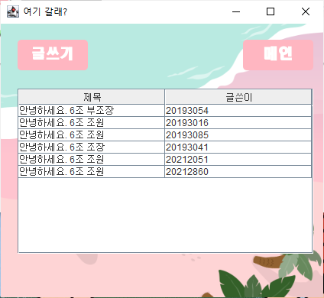
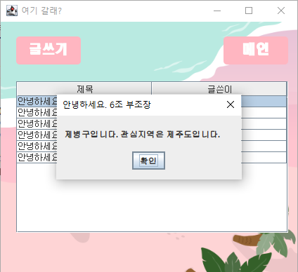
3-4
최종 결과 / 메뉴별 기능 설명
게시판
- 글쓰기 기능
- 제목을 클릭하면 게시글이 나옴
글쓰기 화면
게시글 확인
15

Slide 17
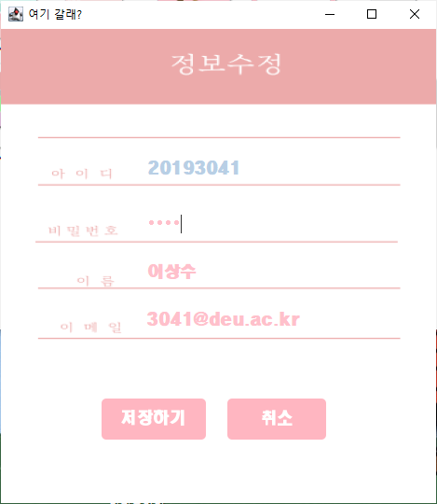
3-4
최종 결과 / 메뉴별 기능 설명
정보수정
- 회원정보 수정 가능(DB 반영) * 아이디는 수정 불가능
16

Slide 18
3-5
최종 결과 / 독창성 및 차별성
1
여행지의 숙소 뿐만 아니라 관광지와 음식점, 축제들을 추천하는 기능
사용자들간에 여행 정보를 공유할 수 있는 게시판
관심 지역을 설정하여 그 지역에 대한 여러 관광 정보를 먼저 볼 수 있음
계절에 따른 여행 지역 추천 기능
2
3
4
17

Slide 19
3-6
최종 결과 / 분담 내용 및 수행 내용
학번 / 성명 | 분담 내용 | 수행 역할
20193041 이상수 | 파이썬을 이용한 웹 크롤링 코드 작성 숙박어플의 이미지와 csv파일들을 저장하고 GUI와 연동 GUI의 부족한 부분 및 오류 등을 찾는 등 총 관리 감동 | 팀장
20193054 제병구 | 회원 DB테이블과 게시판 DB테이블 제작, Mysql 연동 DB와 호완 가능하게 GUI 디자인 초안 제작과 전체적인 GUI 기능구현 및 관리 | 부팀장
20193085 박병민 | csv파일의 데이터를 Mysql과 연동하여 DB테이블 제작 Mysql의 DB테이블들을 이클립스와 연동하여 GUI에 나타나게 함 ppt 제작 | 팀원
20212851 황현지 | 로그인, 회원가입, 회원정보관리 GUI 초안 제작과 회원 정보 DB테이블 초안 제작을 위한 자료조사 | 팀원
20212860 손민서 | 로그인, 회원가입, 회원정보관리 GUI 초안 제작과 회원 정보 DB테이블 초안 제작을 위한 자료조사 | 팀원
20193016 이현승 | 파이썬을 이용하여 웹 크롤링 코드 작성 및 csv파일 제작을 도움 GUI초안을 바탕으로 재구성하거나 디자인적인 부분에서 발전시킴 | 팀원
18

Slide 20
3-7
최종 결과 / 배우고 느낀 점
이상수
한 학기 간 프로젝트를 수행하면서 다른 프로젝트들과 겹침으로써 시간분배도 잘 못 하고 한 번에 몰아서 한 느낌이 없지 않아 있는데 하나의 프로그램을 부족함도 많겠지만 완성함으로써 뿌듯함을 느꼈고 팀원 들과의 협동심을 기를 수 있는 좋은 기회가 되었던 것 같습니다.
제병구
처음 프로젝트 계획서를 만들면서 "이런 기능이 있으면 좋겠다. 저런 기능이 있으면 좋겠다"라는 말이 오갈 때 마음 속 한편으로는 "이 기능을 우리가 만들 수 있을까?"라는 걱정이 있었습니다. 프로젝트를 진행하면서 이런 걱정은 현실이 되었습니다. 처음에는 미친듯이 뜨는 빨간 줄과 많은 오류들을 보고 포기할 까도 생각 했지만 조원 들과의 회의와 자료조사 그리고 공부로 하나씩 차근차근 하나씩 해결하다 보니 어느새 프로젝트를 완성할 수 있었습니다. 프로젝트를 완성함에 있어서 중요한 것 3가지 협동, 공부, 꺾이지 않는 마음을 배울 수 있었던 프로젝트였습니다.
19

Slide 21
3-7
최종 결과 / 배우고 느낀 점
이현승
이번 프로젝트를 통하여 하나의 프로그램을 만들어 보면서 자바에 대해서 좀 더 공부 할 수 있는 기회가 되었습니다. 팀별 활동을 통하여 협동심을 기를 수 있었으며 앞으로의 직장생활에서도 여러가지의 프로젝트들이 있을 것이며 이를 대비할 수 있는 좋은 기회가 되었습니다.
박병민
‘여기 갈래?’ 라는 프로그램을 제작하면서 처음 사용해 보는 Mysql으로 DB 데이터를 다루면서 어려움이 많았지만, 하면 된다 라는 마인드로 하다 보니 결국 Mysql을 다루는 데 익숙해졌고, 원하던 DB를 정리하여 GUI의 필요한 부분에 적용시켰습니다. 앞으로 있을 프로젝트에서도 이런 마음가짐으로만 한다면 반드시 좋은 결과가 있을 것이라고 생각합니다.
20

Slide 22
3-7
최종 결과 / 배우고 느낀 점
손민서
프로젝트를 진행하면서 팀원에게 도움을 줄 수 있는 부분도 있었지만 모르는 부분이 나올수록 점점 도움이 되지 못한 것 같아서 팀원들에게 미안했습니다. 앞으로 이런 프로젝트를 할 일들이 더 많을텐데 끈기와 책임감이 중요하다는 것을 더욱 느꼈습니다.
황현지
프로젝트를 하면서 자바실력이 많이 부족한 걸 느꼈고 그래서 팀원들한테 도움이 많이 되지못한것같아 미안했다 방학때 언어를 한가지라도 열심히 공부해야겠다
발전을 위해 6조의 개선할 점
조원들과의 일정문제로 개발이 조금씩 미뤄졌습니다. 다음부터는 일정을 잘 조율해서
미리미리 하면 좋을 것 같습니다.
21

Slide 23
4
결론 및 향후 과제
1
결론
- 이번 프로젝트 제작을 통하여 프로그램 제작에 필요한 전반적인 알고리즘에 대해서 분석하고
설계하는 방법을 익힐 수 있는 좋은 기회가 된 것 같습니다.
- 특히 GUI제작과 기능의 구현 DB구현 그리고 이 둘의 연동하는 부분에서 많은 공부가 되었습니다.
- 처음의 GUI와 DB는 DB는 어렵고 GUI는 화면구성만 하면 된다고 생각했지만 만들다 보니 각자의
어려움이 있고 하나의 프로그램을 만들기 위해서는 둘 다 중요하다고 느꼈습니다.
- 또한 처음에는 구현이 어렵고 안 될 것 같았던 여러 기능들이 조원들과 많은 의논과 자료조사
그리고 공부를 통해서 구현이 되는 것을 보고 조원들 사이의 의사소통, 협동심 그리고
끈기의 중요성을 깨닫는 프로젝트였습니다.
전국 여행지와 음식점, 관광지 정보가 너무 많기 때문에 자료를 정리하고 활용하기 어려울 수 있는데 어떻게 구현하고 해결할지에 대한 설명이 필요하다.
→ 미리 정보들을 크롤링 하여 정리할 때 일정 개수를 정하여 조건을 걸 수 있기 때문에 이런 방법을 사용하여 정리가 수월할 것으로 예상됩니다.
2
향후 과제
1. 게시판에 첨부파일 기능을 추가하고 싶었는데 실패하여서 조금 더 공부해서 수정하고 싶음
2. 어플 공부를 더 하여서 PC 프로그램이 아닌 ‘여기갈래?’ 어플을 개발하고 싶음
- 고객 관리
1) 회원 인원수 나옴
2) 회원들의 아이디, 비밀번호 볼 수 있음
3) 게시판 글 회원 조회 가능
- 게시판 운영
- 계절별 유명지역 선정
소비자 모드 내용
- 내 정보 관리
1) 회원가입, 로그인, 아이디 비밀번호 찾기, 회원정보 수정, 관심지역 설정
- 숙소 예약
- 게시판 글 작성
22

Slide 24
5
참고 문헌
my-sql csv 연결
https://cotak.tistory.com/63 https://shawn-choi.tistory.com/4
mysql 다루는법
https://blog.naver.com/ourdream20/222305429014
파이썬 이미지 크롤링
https://www.youtube.com/watch?v=_wRTyQYjHcg&t=494s https://for-it-study.tistory.com/38
윈도우빌더 사용법
https://www.youtube.com/watch?v=rDRTD4uoVB4&t=325s&ab_channel=DannyTWLC
로그인 회원가입 초안
https://zzarungna.com/1275
jinyedo씨의 게시판 프로젝트
https://github.com/jinyedo/javaProject_2020-2
전국 여행지와 음식점, 관광지 정보가 너무 많기 때문에 자료를 정리하고 활용하기 어려울 수 있는데 어떻게 구현하고 해결할지에 대한 설명이 필요하다.
→ 미리 정보들을 크롤링 하여 정리할 때 일정 개수를 정하여 조건을 걸 수 있기 때문에 이런 방법을 사용하여 정리가 수월할 것으로 예상됩니다.
- 고객 관리
1) 회원 인원수 나옴
2) 회원들의 아이디, 비밀번호 볼 수 있음
3) 게시판 글 회원 조회 가능
- 게시판 운영
- 계절별 유명지역 선정
소비자 모드 내용
- 내 정보 관리
1) 회원가입, 로그인, 아이디 비밀번호 찾기, 회원정보 수정, 관심지역 설정
- 숙소 예약
- 게시판 글 작성
23

Slide 25
6
메뉴얼
전국 여행지와 음식점, 관광지 정보가 너무 많기 때문에 자료를 정리하고 활용하기 어려울 수 있는데 어떻게 구현하고 해결할지에 대한 설명이 필요하다.
→ 미리 정보들을 크롤링 하여 정리할 때 일정 개수를 정하여 조건을 걸 수 있기 때문에 이런 방법을 사용하여 정리가 수월할 것으로 예상됩니다.
- 고객 관리
1) 회원 인원수 나옴
2) 회원들의 아이디, 비밀번호 볼 수 있음
3) 게시판 글 회원 조회 가능
- 게시판 운영
- 계절별 유명지역 선정
소비자 모드 내용
- 내 정보 관리
1) 회원가입, 로그인, 아이디 비밀번호 찾기, 회원정보 수정, 관심지역 설정
- 숙소 예약
- 게시판 글 작성
24

Slide 26
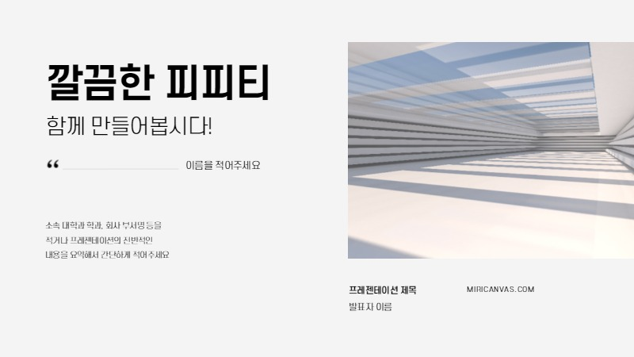
6조
6조
감사합니다
감사합니다

